Slide 1

“Талды негізгі мектеп және Кеңсу бастауыш мектебімен”
коммуналдық мемлекеттік мекемесі
ПОРТФОЛИО

Slide 2

МАЗМҰНЫ
Мұғалім жайлы мәлімет (өзі жайлы
мәліметтер толық, құжат көшірмелерімен)
Жетістіктер (халқаралық, республикалық, облыстық аудандық шараларға қатысуы, өзі және оқушысы)
Авторлық бағдарламалары
Баспа материалдары (ғылыми – әдістемелік, педагогикалық басылымдарға шыққан материалдары)
Үлгілі ашық сабақтары
Сыныптан тыс жұмыстары
Мұғалім тәжірибесінің түрлі деңгейлерде
таратылуы
Марапаттаулары

Slide 3

Мұғалім жайлы мәлімет

Slide 4
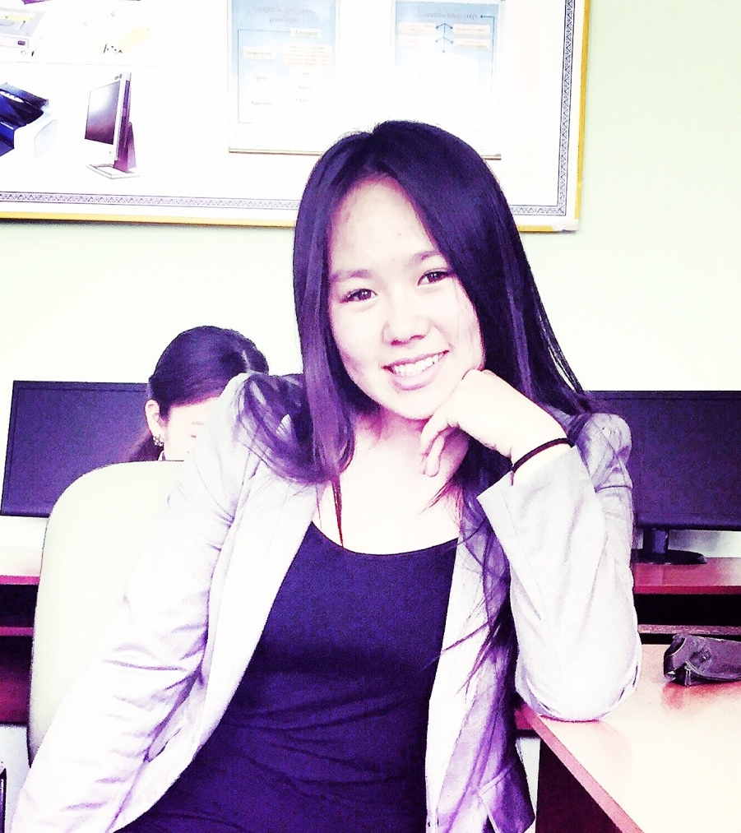
“Талды негізгі мектеп және Кеңсу бастауыш мектебімен” коммуналдық мемлекеттік мекемесі
АҒЫЛШЫН ТІЛІ пәні мұғалімі
Тегі: Бекжан
Аты: Шырын
Әкесінің аты: Бекжанқызы
Туылған күні, айы, жылы: 05.04.1997
Туылған жері: Алматы облысы,
Райымбек ауданы, Бөлексаз ауылы

Slide 5
Жетістіктер

Slide 6
Авторлық бағдарламалары

Slide 7
Баспа
материалдары

Slide 8
Үлгілі ашық сабақтары

Slide 9
Сыныптан тыс жұмыстары

Slide 10
Мұғалім тәжірибесінің түрлі деңгейлерде таратылуы

Slide 11
Марапаттаулары

